Slide 1
Points of articulation of the letters (Makharij) (1) Intro. , Jawf, and Halq (throat)
Dr. Ashraf Negm

Slide 2
Dr. Ashraf Negm
Ijaza (Sanad) in reciting and teaching the 10 Qera’at (Readings) of the Quran from the ways of Al-Shatibiyah & AL-Dorrah
Diploma of Human and Islamic knowledge – Islamic studies institute – Cairo University
4 Diplomas in the Islamic studies – Samaha Academy
Certificate of Dar-ul-Quran (equal to Azhar HS certificate) - Kuwait
Certificate of Al-Otrojah institute for Quran knowledge - Kuwait
Study of the Qera’at (Readings) at Institute of Qera’at - Kuwait
Master of Pediatrics – Cairo University
18 years experience in training and teaching of Islamic knowledge
The founder and manager of 3 Canadian Islamic educational organizations: (Al-Otrojah for Quran studies), (Ayaat Academy corp.), and (Ayaat Foundation)

Slide 3
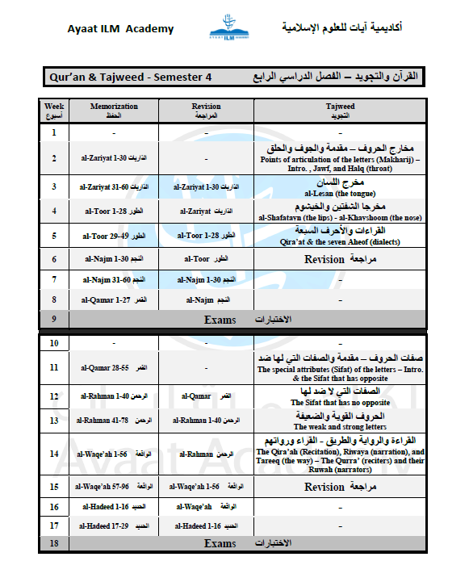
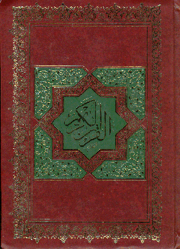
Semester program

Slide 4
The introduction المقدمة

Slide 5
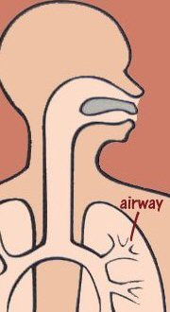
The introduction of the Makharij مقدمة مخارج الحروف
Lexically: the place of articulation Terminologically: the place of articulation of a certain harf (letter) that distinguishes it from others.
المخارج: جمع مَخْرَج ...
لغةً: محلُّ الخروج. اصطلاحًا: اسم لموضع خروج الحرف وتمييزه عن غيره.

Slide 6
The introduction of the Makharij مقدمة مخارج الحروف
It is considered the criteria
that determine the properties of a certain harf (letter) so that it can be distinguished from other sounds.
فائدة المخارج
المخارج للحرف بمثابة الموازين
تعرف بها مقاديرها فتتميز عن بعضها.
إذْ وَاجِــبٌ عَلَـيْـهِـمُ مُـحَـتَّــمُ | قَـبْـلَ الـشُّـرُوعِ أَوَّلاً أَنْ يَعْـلَـمُـوا
مَـخَـارِجَ الْـحُـرُوفِ وَالـصِّـفَـاتِ | لِيَلْـفِـظُـوا بِـأَفْـصَـحِ الـلُّـغَــاتِ
مُـحَـرِّرِي التَّـجْـوِيـدِ وَالمَـوَاقِـفِ | وَمَـا الَّـذِي رُسِّـمَ فِـي المَصَـاحِـفِ
مِـنْ كُـلِّ مَقْطُـوعٍ وَمَوْصُولٍ بِـهَـا | وَتَـاءِ أُنْثَـى لَـمْ تَكُـنْ تُكْـتَـبْ بِّـهَـا

Slide 7
The introduction of the Makharij مقدمة مخارج الحروف
Meaning of a Harf (letter)
Lexically: the tip
Terminologically: a sound that depends on a makhraj (place of articulation), either a specific or not clearly defined makhraj.
معنى الحرف
لغةً: الطَّرَف
اصطلاحًا: صوت اعتمد على مخرج مُحَقَّقٍ أو مقدَّر.

Slide 8
The introduction of the Makharij مقدمة مخارج الحروف
The specific makhraj (Almohakak)
is the place of vocal articulation that depends on a certain part of the mouth
The not clearly defined makhraj (Almoqadar)
is the place of vocal articulation that does not depend on any particular part of the mouth
المخرج المحقق
الذي يعتمد على جزء معين من أجزاء الفم
المخرج المقدَّر
الذي لا يعتمد على شيء من أجزاء الفم

Slide 9
The introduction of the Makharij مقدمة مخارج الحروف
How to determine the makhraj of a harf (letter)?
For All letters exept Mad
Pronounce it either with Sukun or mushadad
Precede it by a "hamzat-ul-wasl" with any Haraka.
The point where the sound stops is its Makhraj
طريقةُ معرفةِ مخرجِ الحرفِ:
لكل الحروف إلا حروف المد
تنطق بالحرف ساكنًا أو مشددًا
ثم تُدْخل عليه همزة الوصل محركةً بأي حركة
فحيث انقطع الصوت فهو مخرجه المحقق

Slide 10
The introduction of the Makharij مقدمة مخارج الحروف
How to determine the makhraj of a harf (letter)?
For letters of Mad
Precede it by any letter that has a diacritical mark which matches the letter of the madd
You will notice that it ends with the air exiting out of the oral cavity i.e. at no particular point.
Thus, it is clear that its Makhraj not clearly defined.
طريقةُ معرفةِ مخرجِ الحرفِ:
لحروف المد
ادْخِلْ على أي حرف منها حرفًا محركًا بحركة مناسبة له
ستجد أنه ينتهي بانتهاء الهواء الخارج من جوف الفم
وبذلك يتضح لك أن مخرجها مقدر

Slide 11
The introduction of the Makharij مقدمة مخارج الحروف
Division of the letters of the alphabet
The primary letters: 31 letters
28 + 3 Letters of Mad
2. The secondary letters:
they are produced between two Makharij
OR fall between two letters or two particular characteristics
تقسيم الحروفُ الهجائيةِ
حروف أصلية: 31 حرفاً
ثمانية وعشرون حرفًا + حروف المد الثلاثة
حروف فرعية:
التي تخرج من مخرجين أو تَتَرَدَّدُ بين حرفين أو صفتين

Slide 12
The introduction of the Makharij مقدمة مخارج الحروف
الحروف الفرعية The Secondary Letters
التفخيم
Tafkhem
الألف المفخمة Alef with Tafkhem
إذا وقعت بعد حرف مفخم After a letter with Tafkhem
{الطَّامَّة}.
اللام المفخمة Lam with Tafkhem
في لفظ الجلالة إذا وقع قبلها ضم أو فتح Only in Allah after Dham or Fath
{عَبْدُ اللَّه} .... {قَالَ اللَّهُ}

Slide 13
The introduction of the Makharij مقدمة مخارج الحروف
الحروف الفرعية The Secondary Letters
الإخفاء
Ikhfa’a
النون المخفاة & الميم المخفاة
Non & Mem with Ikhfa’a
حيث تختلط بالحرف الذي بعدها
إذا أُخْفِيَا صارا حرفين ناقصين
Where they mix with the following letter
{يَنكُثُونَ}.
{أَنْبِئْهُمْ بِأَسْمَائِهِمْ}.

Slide 14
The introduction of the Makharij مقدمة مخارج الحروف
الحروف الفرعية The Secondary Letters
الهمزة الْمُسَهَّلَة بَيْنَ بَينَ Hamza with Tashel
لحفص خاصة في كلمة
{أَأَعْجَمِيٌّ}
التي ينطق بها بين الهمزة والألف.
الألف الْمُمَالَة Alef with Emalah
لحفص خاصة في كلمة
{مَجْرَاهَا}
أي التي ينطق بها مائلة إلى الياء
التسهيل والإمالة
Tashel & Emalah

Slide 15
The introduction of the Makharij مقدمة مخارج الحروف
الحروف الفرعية The Secondary Letters
الصاد الْمُشَمَّة صوتَ الزَّاي Sad with Eshmam of Zay
{الصِّرَاط}
في قراءة حمزة At Hamza.
الياء المشمة صوت الواو Ya’a with Eshmam of Waw
{قِيلَ}
في قراءة الكسائي وهشام At Alkesa’ey & Hesham
الإشمام
Eshmam

Slide 16
The introduction of the Makharij مقدمة مخارج الحروف
الحروف الفرعية The Secondary Letters
التفخيم
Tafkhem
الألف المفخمة Alef with Tafkhem
اللام المفخمة Lam with Tafkhem
الإخفاء
Ikhfa’a
النون المخفاة & الميم المخفاة
Non & Mem with Ikhfa’a
التسهيل والإمالة
Tashel & Emalah
الهمزة الْمُسَهَّلَة بَيْنَ بَينَ Hamza with Tashel
الألف الْمُمَالَة Alef with Emalah
الإشمام
Eshmam
الصاد الْمُشَمَّة صوتَ الزَّاي Sad with Eshmam of Zay
الياء المشمة صوت الواو Ya’a with Eshmam of Waw

Slide 17
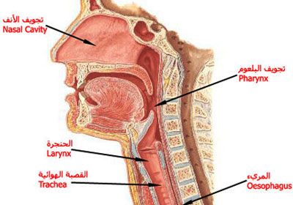
The introduction of the Makharij مقدمة مخارج الحروف
أقسام المخارج Divisions of Makharij

Slide 18
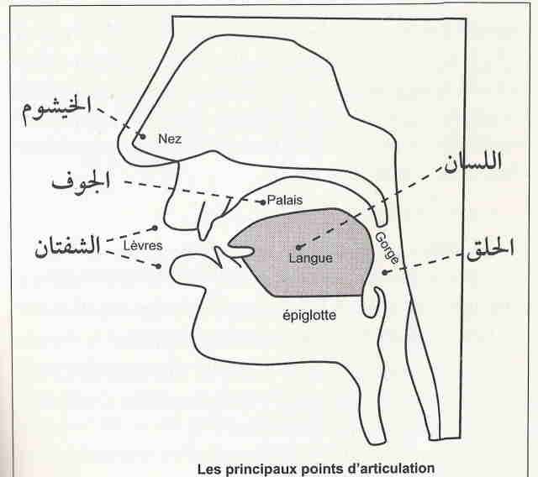
The introduction of the Makharij مقدمة مخارج الحروف
أقسام المخارج Divisions of Makharij
الخيشوم The Nose
اللسان The Tongue
الجوف Al Jawf
الحلق The Throat
الشفتان The Lips

Slide 19
The introduction of the Makharij مقدمة مخارج الحروف
أقسام المخارج Divisions of Makharij
خاصة Particular
عامة General
مخرج واحد One Makhraj
الجوف Al Jawf
3 مخارج 3 Makhraj
الحلق The Throat
10 مخارج 10 Makhraj
اللسان The Tongue
مخرجان 2Makhraj
الشفتان The Lips
مخرج واحد One Makhraj
الخيشوم The Nose

Slide 20
The introduction of the Makharij مقدمة مخارج الحروف
أقسام المخارج Divisions of Makharij
خاصة Particular
عامة General
17
ابن الجزري والجمهور Ibn AlJazri & most of Scholers
مخارجُ الحروفِ سبعةَ عشرْ ... على الذي يختارُه منِ اختبرْ
16
سيبويه والشاطبي Sebaweh & Al Shateby
أَسْقَطَ مخرج الجوف، وفرَّق حروفه
14
الفراء Al Fara’a
+ جعل مخرج اللام والنون والراء مخرجًا واحًدا

Slide 21
First:
Al Jawf
الجوف

Slide 22
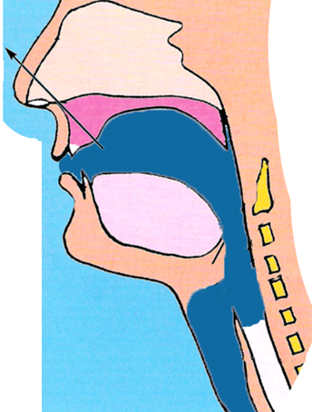
First: Al Jawf الجوف
لغة: الخلاء Lexically: emptiness.
اصطلاحًا: Terminologically:
الخلاء الواقع داخل الحلق والفم.
All the empty space present in the throat and mouth.

Slide 23
First: Al Jawf الجوف
It is one particular makhraj
in which the three letters of madd are produced
وهو مخرج خاص واحد
تخرج منه ثلاثة أحرف وهي حروف المد:
1- الألف Alef: {قَالَ}
2- الواو المدية Waw maddiyyah : {يَقُولُ}
3- الياء المدية Ya’a maddiyyah : {قِيـــلَ}

Slide 24
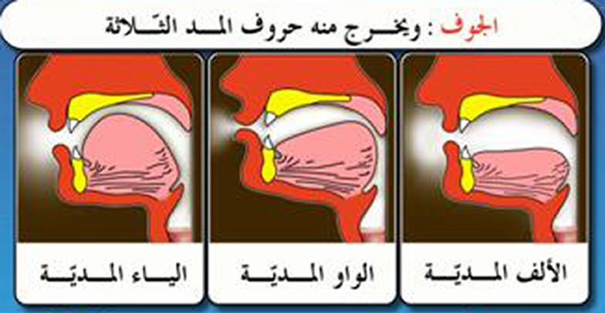
First: Al Jawf الجوف
Ya’a
Waw
Alef

Slide 25
First: Al Jawf الجوف
These Letters are called
تسمى هذه الأحرف
Letters of Jawf: since they are from Jawf
حروف جوفية : لأنها من الجوف
Letters of Mad: since it’s easy to elongate them
حروف مدية: لامتداد الصوت في يُسْر عند النطق بها

Slide 26
First: Al Jawf الجوف
These Letters are called
تسمى هذه الأحرف
Letters of Air: since they end when air finishs
حروف هوائية: لأنها تنتهي بانقطاع هواء الفم
Letters of ‘Ellah (weakness): since weak sick person produce them
حروف عِلَّة: لتأوُّه العليل -أي المريض- بها.

Slide 27
Second:
Al Halq
(Throat) الحلق

Slide 28
Second: Al Halq (Throat) الحلق
Three particular makharij
from which six letters are produced
ثلاثة مخارج خاصة
تخرج منها ستة أحرف
1. The deepest part أقصى الحلق :
ء - هـ
2. The middle part: وسط الحلق
ع - ح
3. The closest part: أدنى الحلق
غ - خ

Slide 29
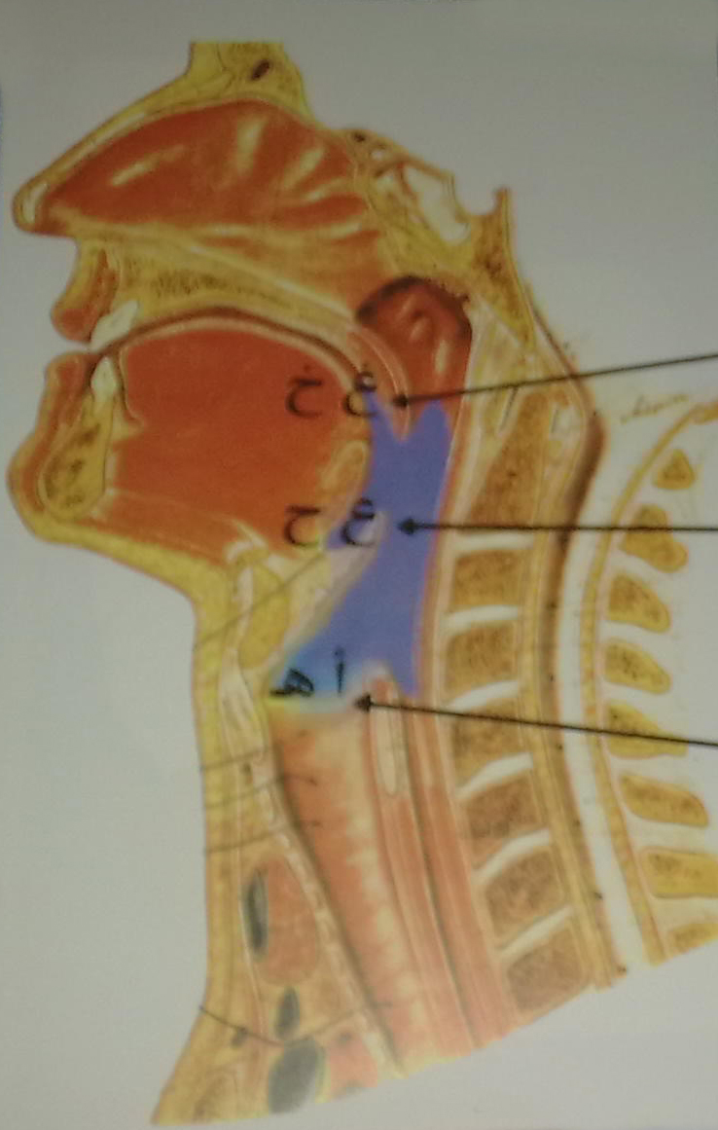
Second: Al Halq (Throat) الحلق
ثُـمَّ لأَقْصَـى الحَـلْـقِ هَـمْـزٌ هَـاءُ | ثُــمَّ لِـوَسْـطِـهِ فَـعَـيْـنٌ حَـــاءُ
أَدْنَــاهُ غَـيْـنٌ خَـاؤُهَـا والْـقَـافُ | أَقْصَـى اللِّسَـانِ فَـوْقُ ثُــمَّ الْـكَـافُ

Slide 30
Second: Al Halq (Throat) الحلق
الحروف الحلقية
Al-Huruf Al-Halqiyyah
(The throat letters)
ء - هـ
ع - ح
غ - خ

Slide 31
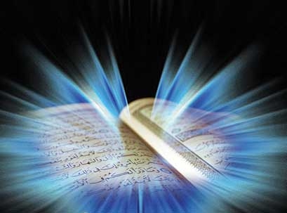
والله من وراء القصد
وهو يهدي السبيل
Jazakom Allah Khairan

